Slide 1

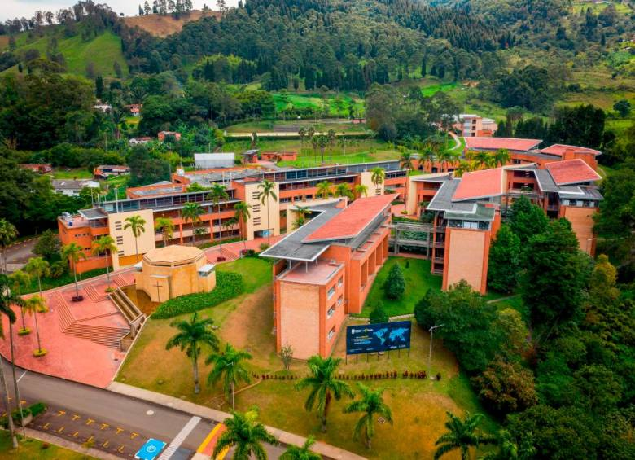

FACULTAD DE INGENIERÍA
APP PARA PEDIDOS Y RESERVA DE MESAS. PLUSORDER
Alejandro Moná Ortíz
Sebastian Acevedo Cardona

Slide 2
Objetivo del proyecto
Crear una aplicación móvil para Android que permita a los usuarios realizar pedidos de comida y reservar mesas en un restaurante de manera eficiente, intuitiva y en tiempo real. La aplicación optimizará tanto la experiencia del cliente como la gestión interna del restaurante, mejorando la velocidad y la precisión en el proceso de pedidos y reservas.

Slide 3
Objetivos especificos
implementar una interfaz de usuario intuitiva y amigable que permita a los clientes explorar el menú del restaurante, personalizar sus pedidos y realizar reservas de manera rápida y sencilla.
Incorporar una funcionalidad de reserva de mesas que permita a los clientes seleccionar fechas, horarios y número de personas, garantizando una mejor organización y disponibilidad en el restaurante.
Garantizar la seguridad de los datos de los usuarios mediante la implementación de protocolos de autenticación y cifrado, asegurando la protección de la información personal y de pago.
Optimizar la comunicación entre clientes y personal del restaurante mediante un sistema de chat interno que permita aclarar dudas sobre los pedidos o confirmar detalles adicionales.

Slide 4
problema
Actualmente, los clientes enfrentan dificultades para realizar pedidos o reservas en el restaurante, ya sea por llamadas telefónicas que consumen tiempo o por la falta de disponibilidad de una plataforma digital. Esto genera errores en la toma de pedidos, retrasos en el servicio, y una experiencia de usuario deficiente, lo que disminuye la satisfacción del cliente y afecta la eficiencia operativa del restaurante.

Slide 5
Tipo de desarrollo
Aplicación móvil desarrollada específicamente para dispositivos Android, diseñada para proporcionar una interfaz moderna y amigable que permita a los usuarios:
Realizar pedidos de comida desde su dispositivo móvil.
Reservar mesas en el restaurante en tiempo real.
Recibir notificaciones de confirmación y actualizaciones del estado de sus pedidos.

Slide 6
Conclusiones
La implementación de la aplicación móvil para pedidos y reservas en el restaurante optimiza la experiencia del cliente, incrementa la eficiencia operativa y fortalece la gestión interna, permitiendo al restaurante ofrecer un servicio más ágil, seguro y personalizado que mejora la satisfacción del usuario y aumenta la competitividad en el mercado.

Slide 7
FACULTAD DE INGENIERÍA
Gracias por su atención!

